Slide 1
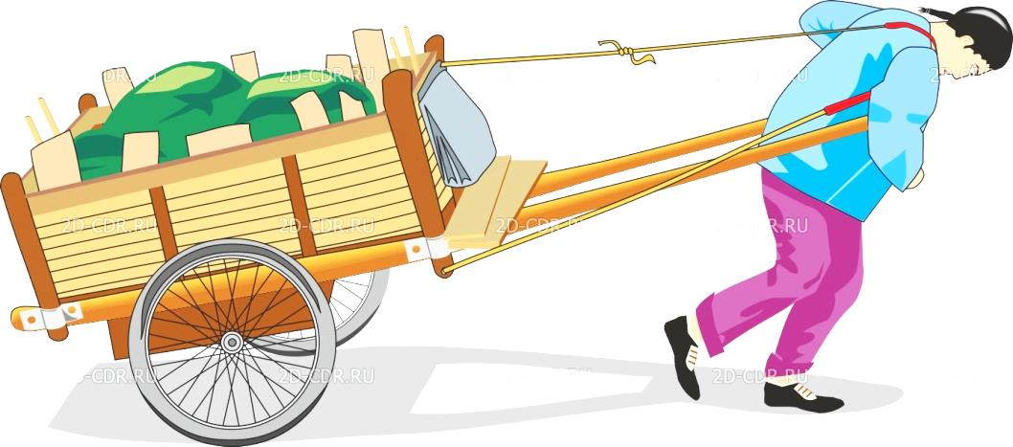
Силы в механике
Автор презентации: учитель физики
МБОУ СОШ № 65 г. Краснодара
О. А. Астафьева

Slide 2
Сила тяготения
Природа взаимодействия – гравитационная
$$F=G\frac{mM}{R^{2}}$$
Условия применимости – материальные точки и сферически симметричные шары.
Направление – вдоль прямой, соединяющей взаимодействующие тела
F, H
х, м

Slide 3
Сила тяготения
Луна
$$F_{21}$$
Земля
$$F_{12}$$
$$F_{12}={−F}_{21}$$

Slide 4
Вес тела
Природа взаимодействия – электромагнитная
Вес тела – это сила с которой тело действует на опору или подвес, вследствие своего притяжения к земле.
$$Р$$
$$Р$$

Slide 5
Сила упругости
Природа взаимодействия – электромагнитная
$$F=−k∙x$$
Условия применимости – достаточно малая величина деформации.
F, H
Направление – противоположно направлению перемещения частиц при деформации
х, м

Slide 6

Сила упругости
$$F_{упр}$$

Slide 7
Сила реакции опоры
Природа взаимодействия – электромагнитная
Сила реакции опоры – сила, действующая на тело со стороны опоры (или подвеса). При соприкосновении тел вектор силы реакции направлен перпендикулярно поверхности соприкосновения.
$$N$$
$$N$$

Slide 8
Сила трения
покоя скольжения качения
Природа взаимодействия – электромагнитная
$$F=μ∙N$$
$$μ−коэффициент трения$$
Условия применимости – формула выполняется приближенно, т. к. сила сухого трения зависит от скорости.

Slide 9
Сила трения
$$F_{тр}$$

